Slide 4
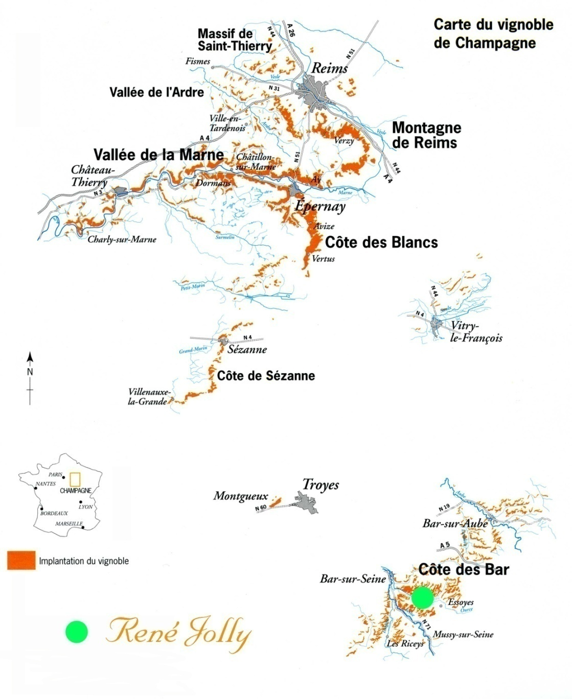
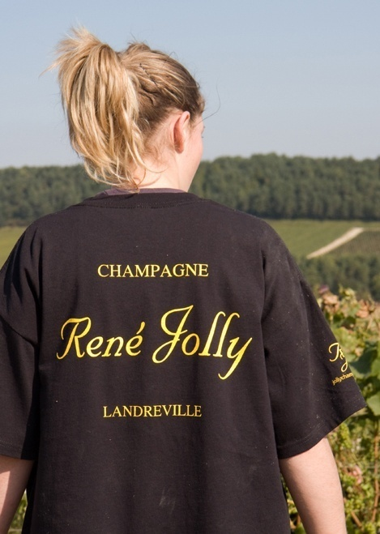
Landreville Côte des Bar

Slide 5
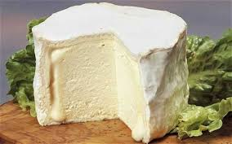
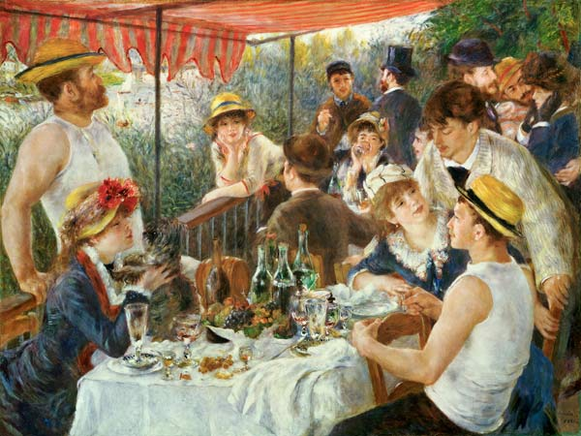
Côte des Bar
AOP Chaource
Pierre-Auguste Renoir
1841 - 1919
Charles de Gaulle
1890 – 1970

Slide 6
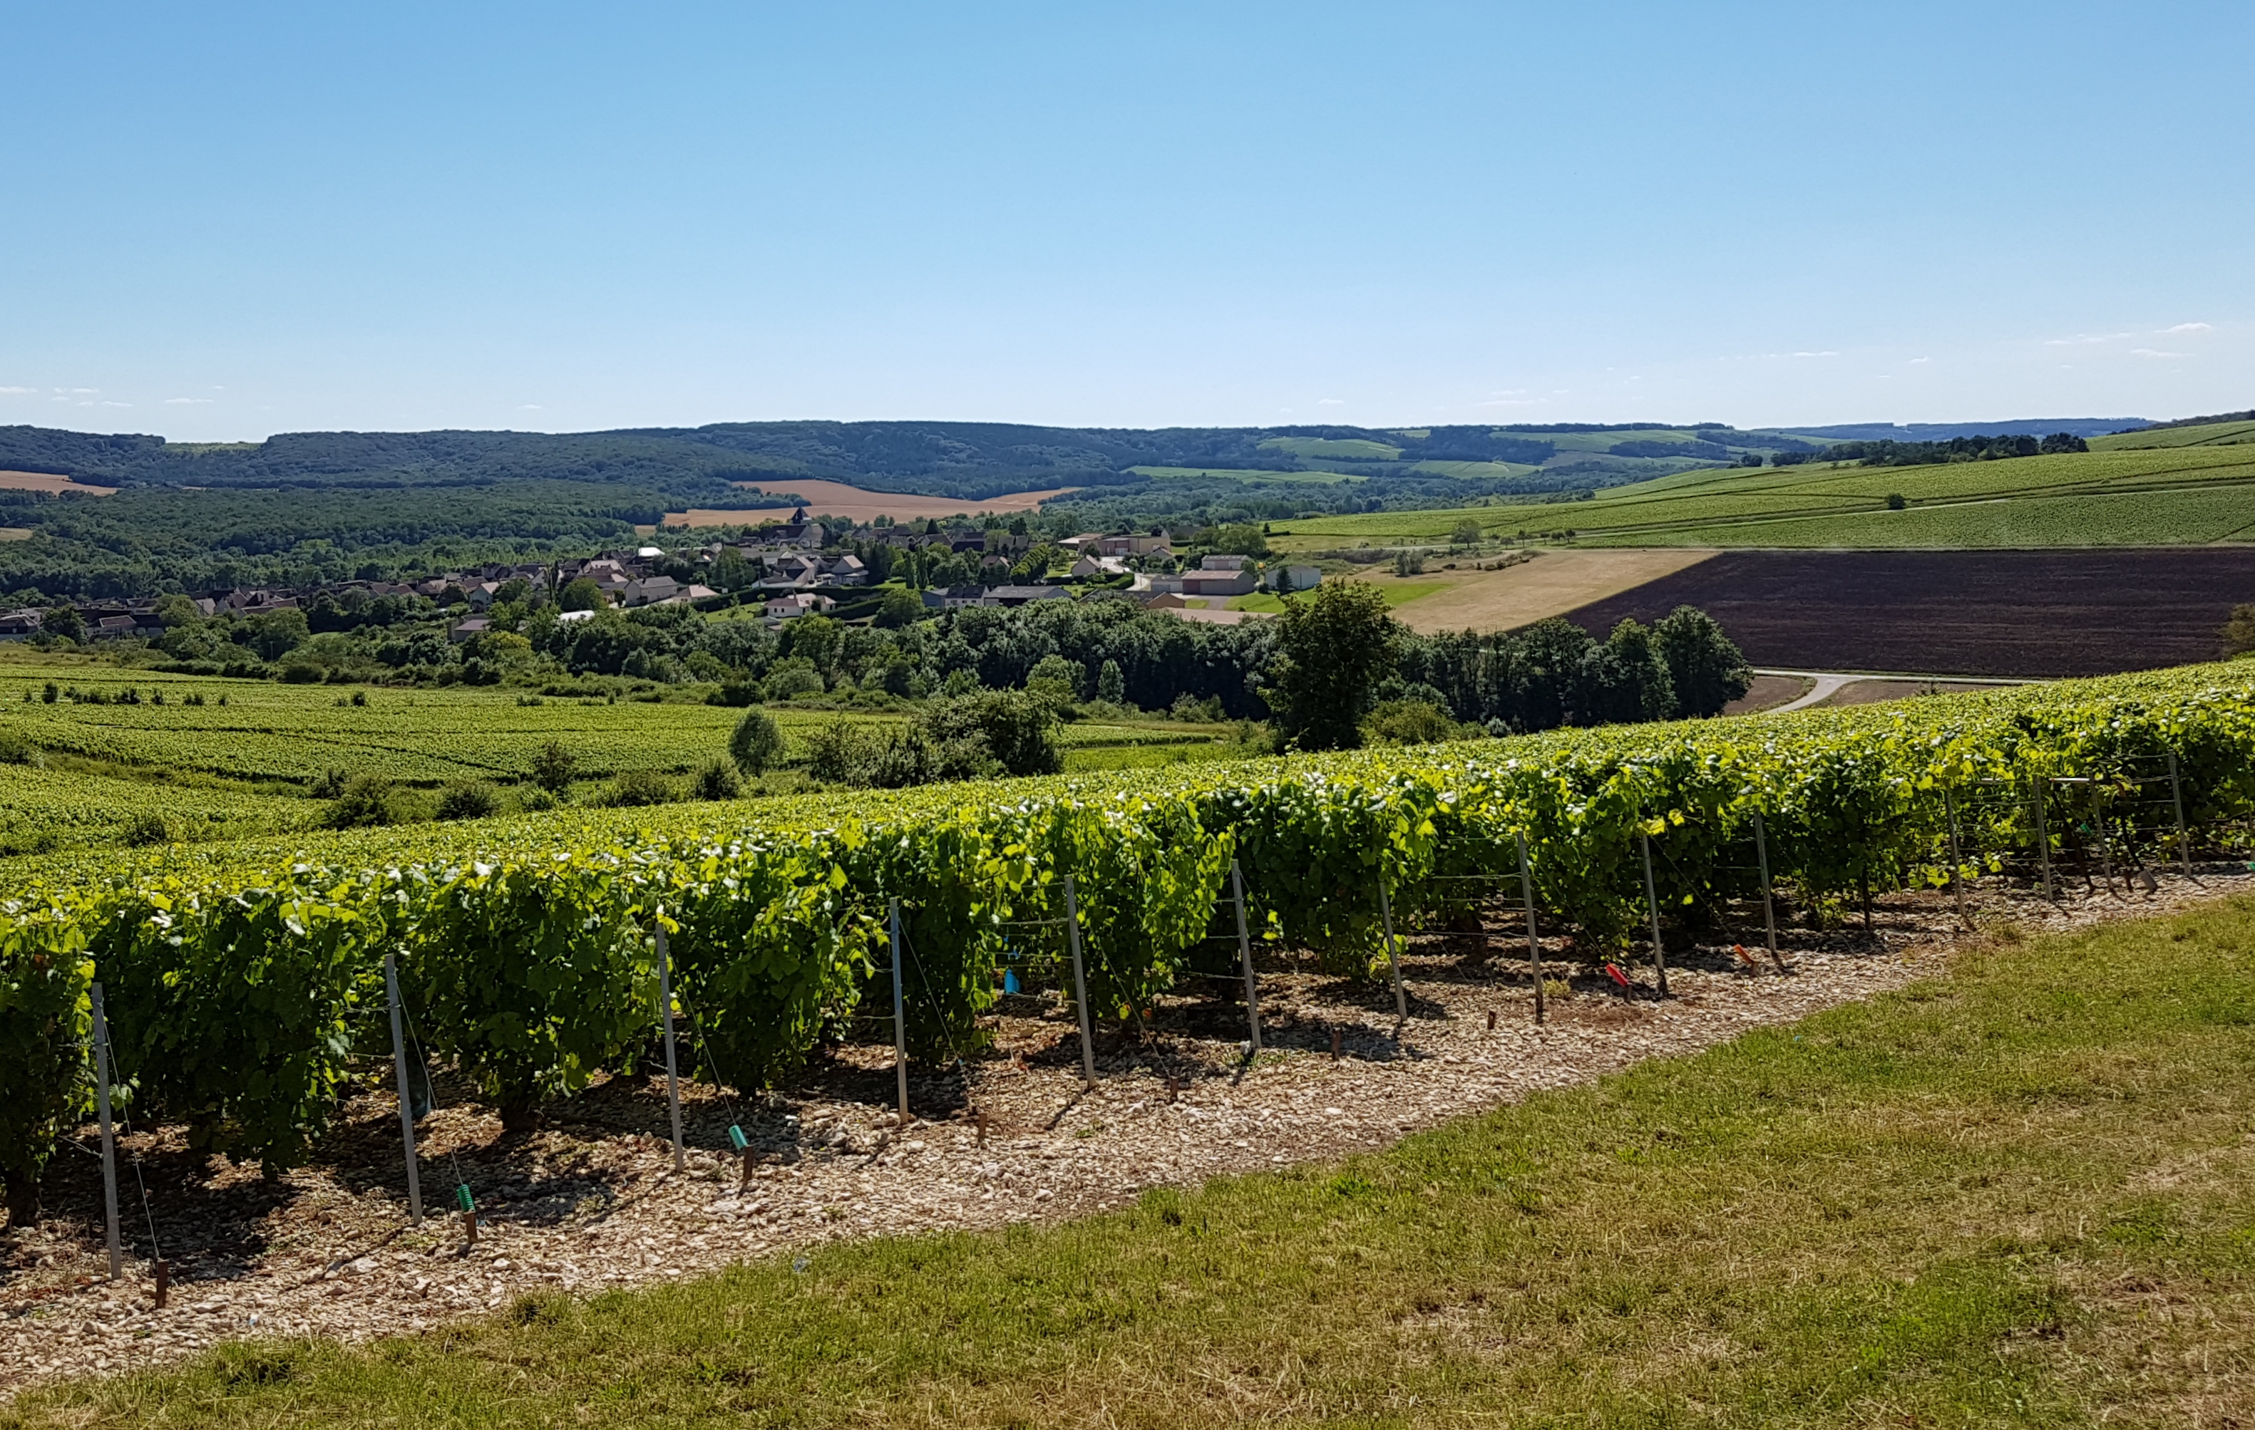
Champagne René Jolly
Landreville

Slide 7
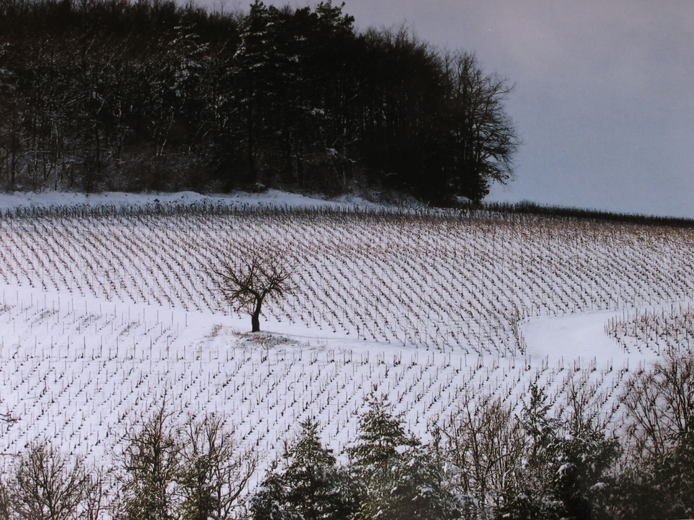

Slide 8
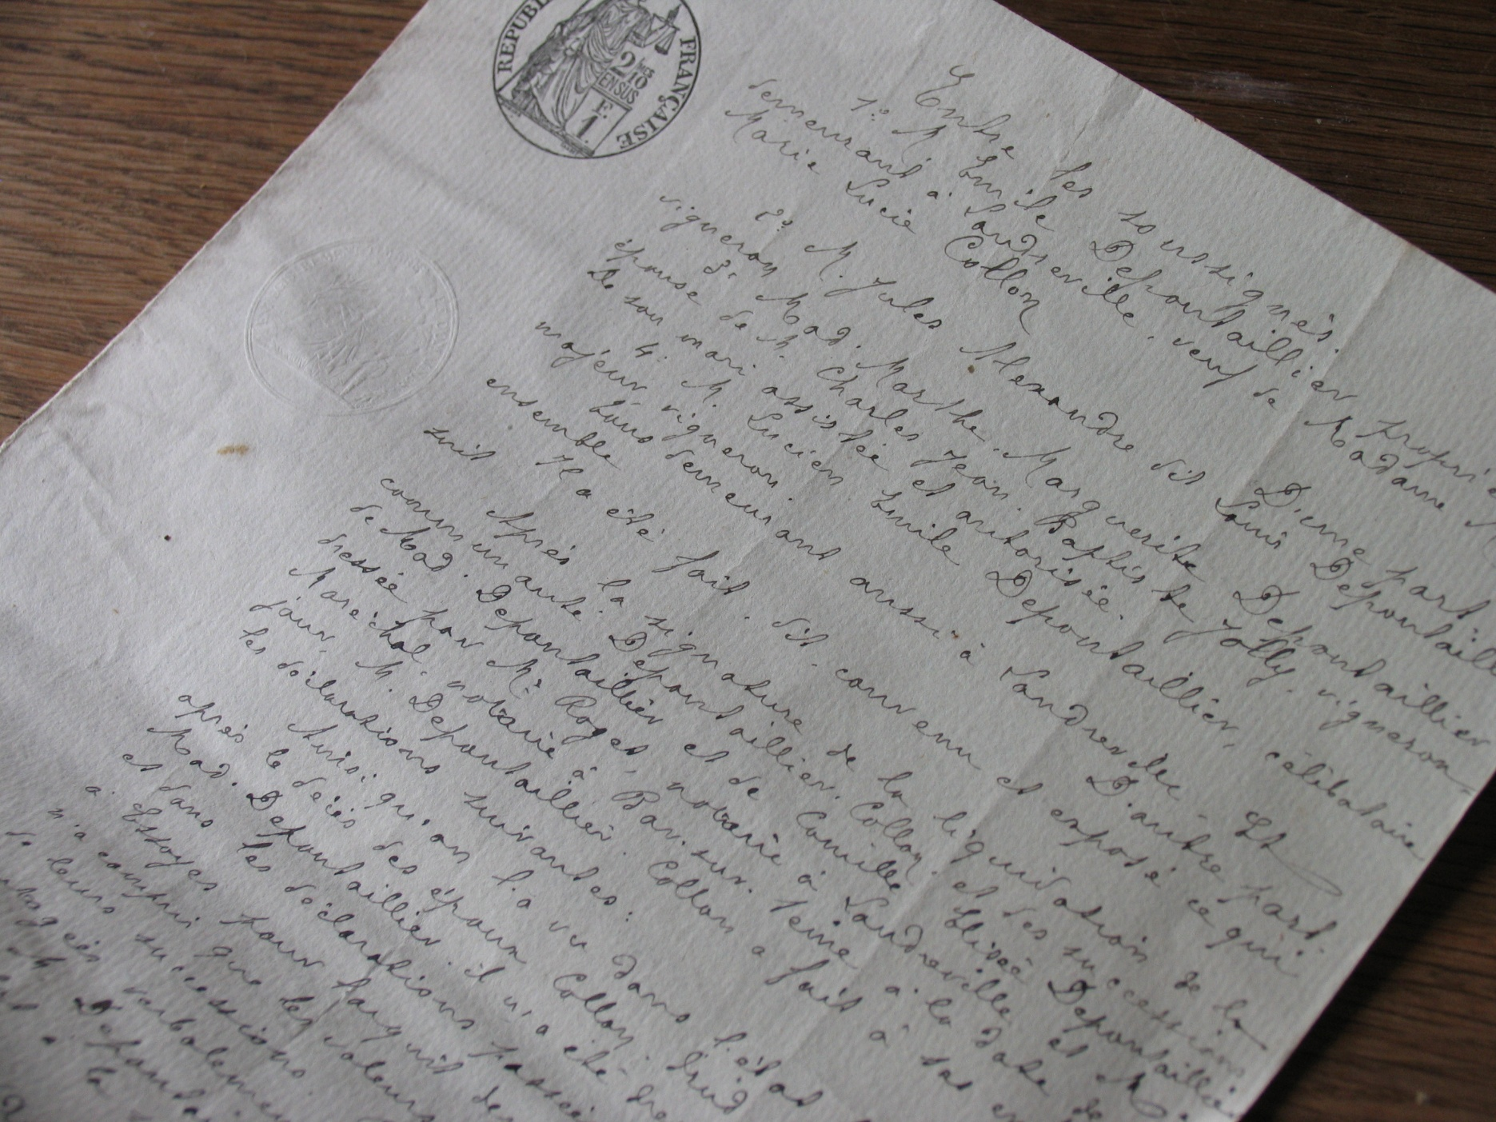
Since 1737

Slide 9
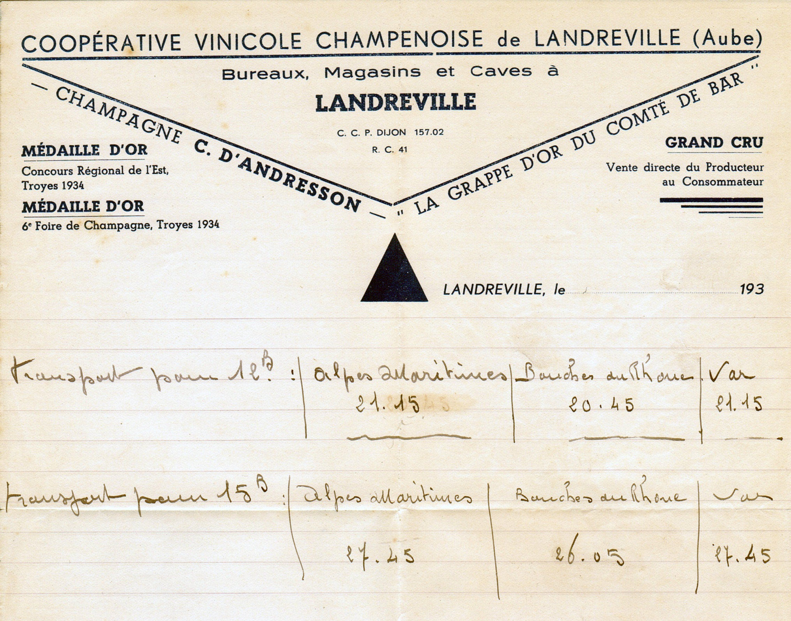

Slide 10
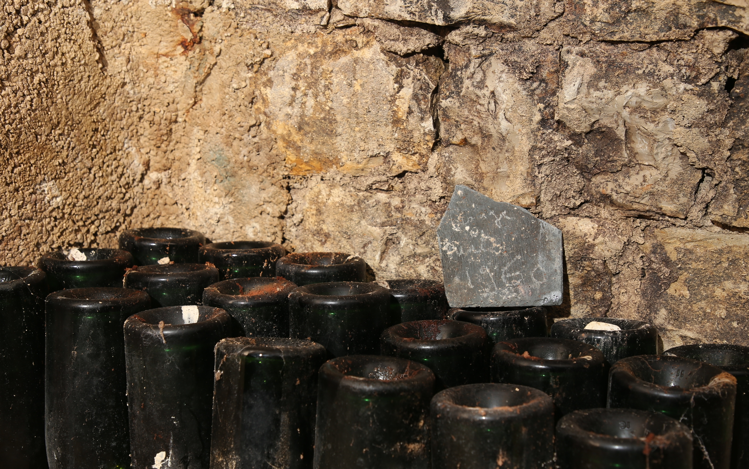

Slide 11
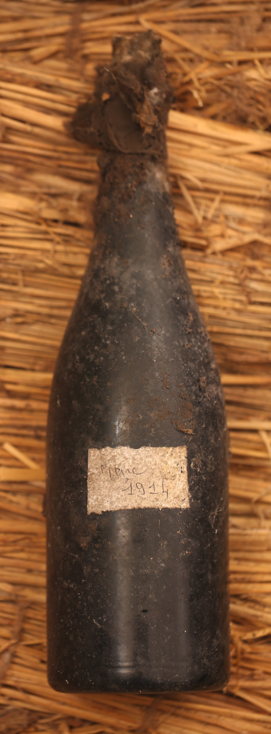
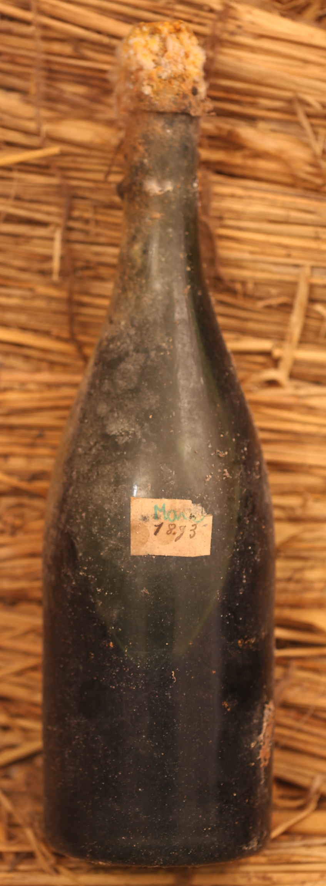

Slide 12
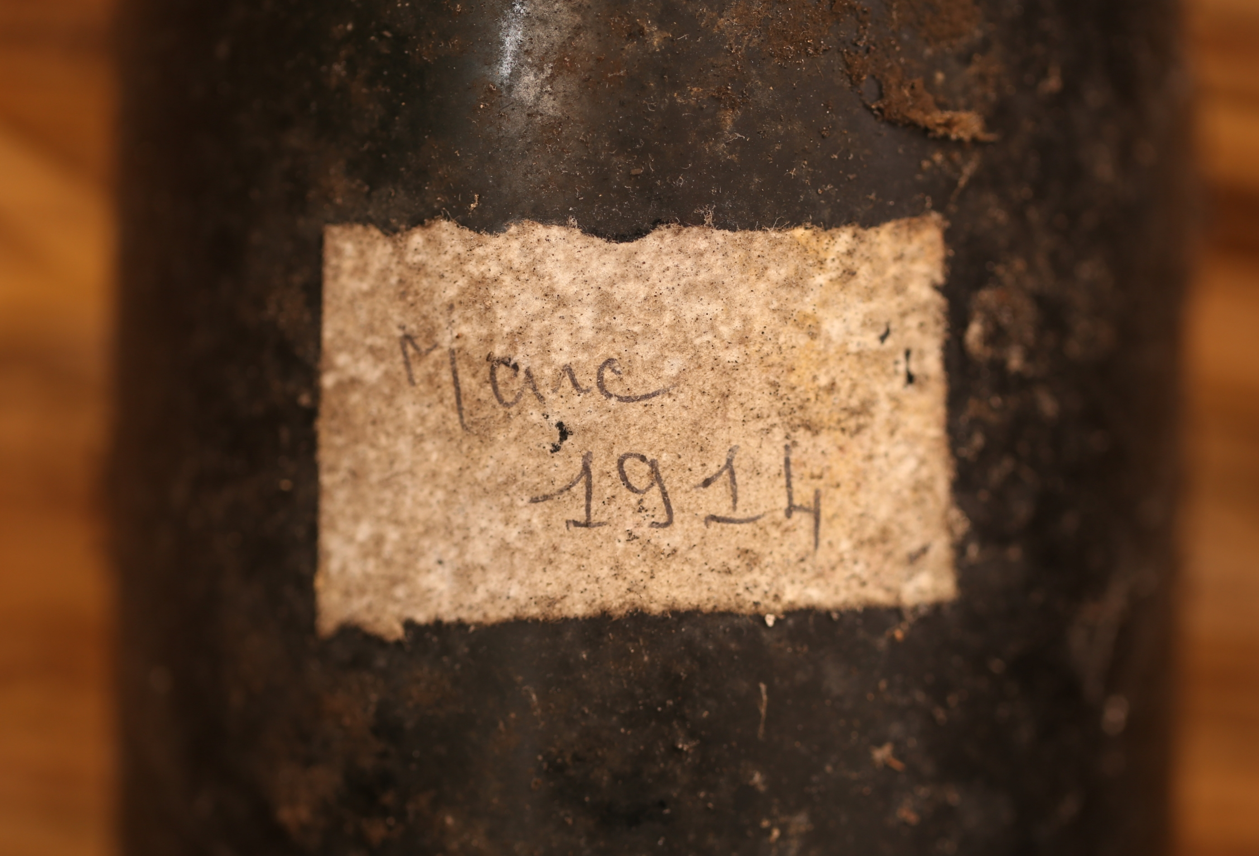

Slide 13
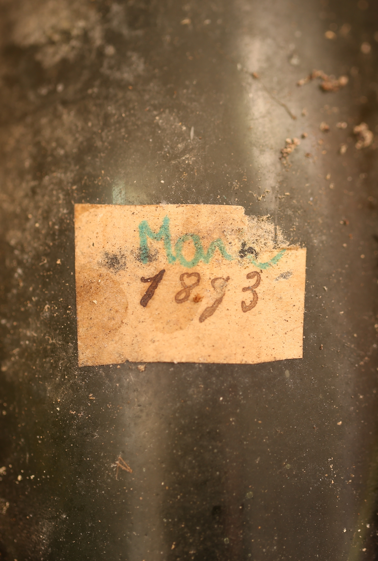

Slide 14
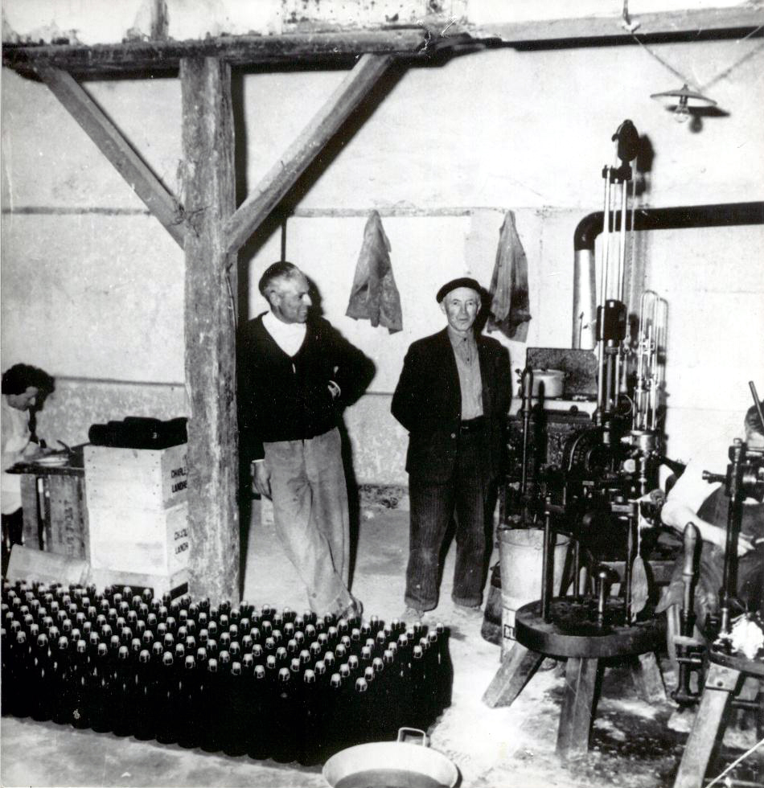
1961 Madeleine René Jean

Slide 15
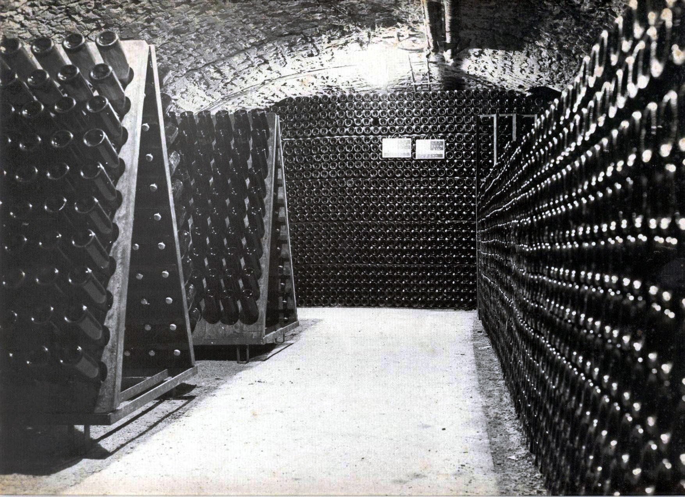
1975

Slide 16
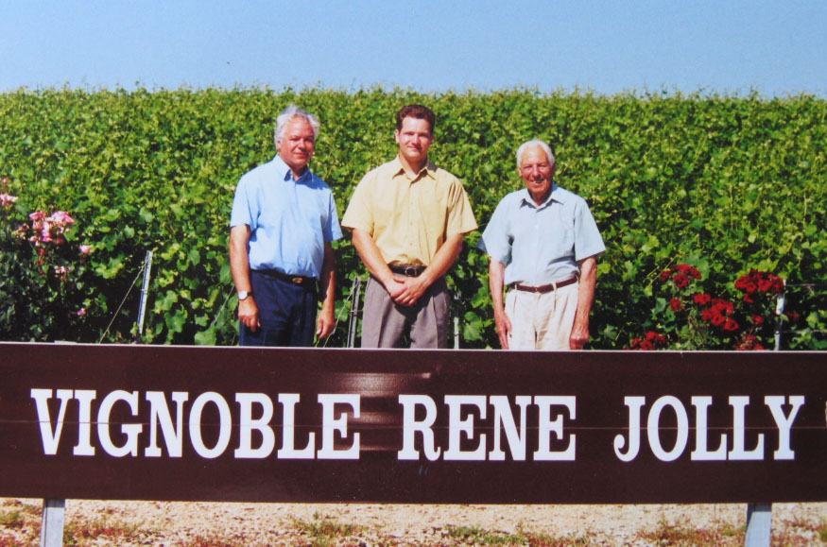
2000 : Hervé > Pierre- Eric

Slide 17
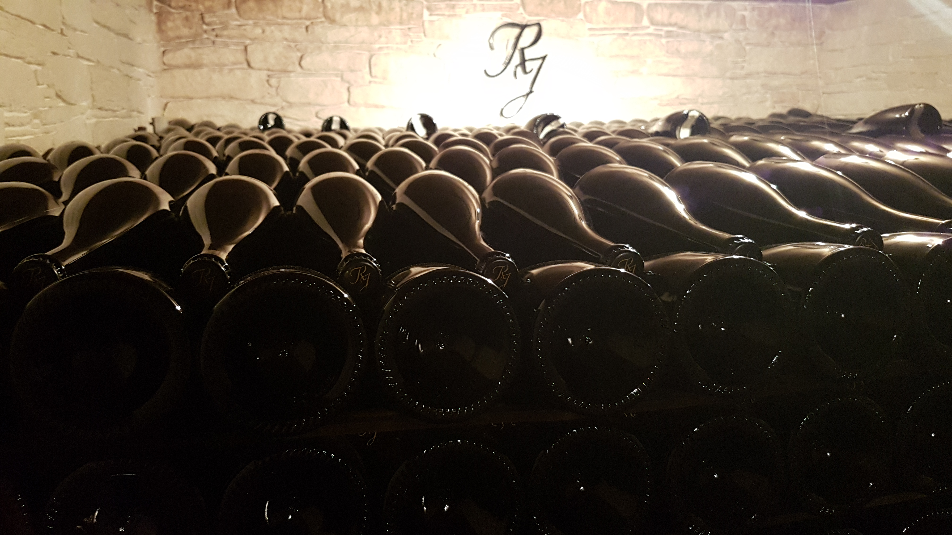

Slide 18
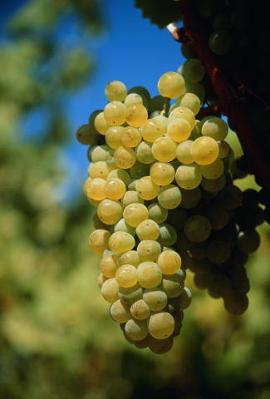
Pinot Noir
Chardonnay
Production 2020 130 000 Bot. 14.26 Hectares
78 % 22 %

Slide 19
Plantation

Slide 20
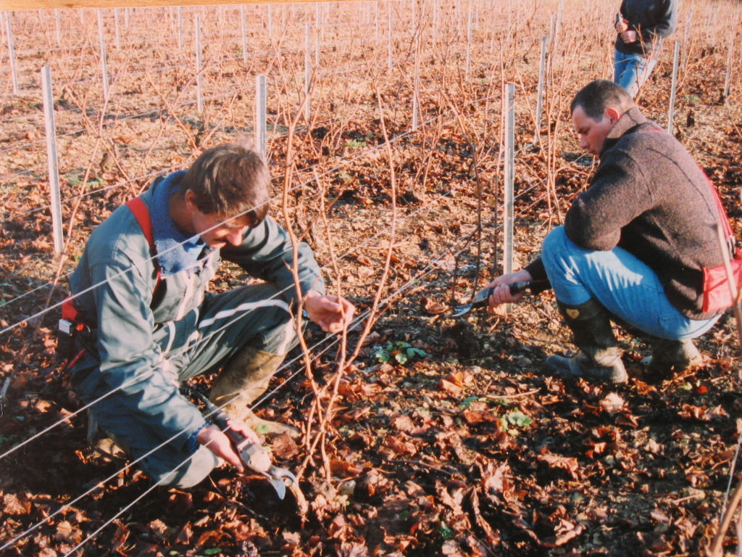
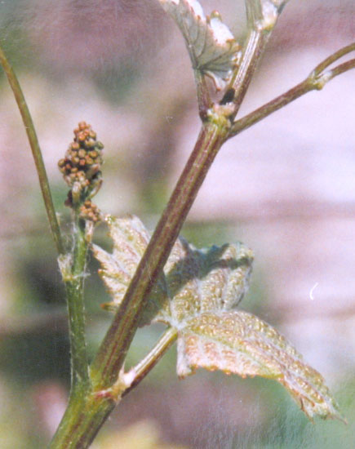
Travail du Vignoble - Vineyard Work

Slide 21
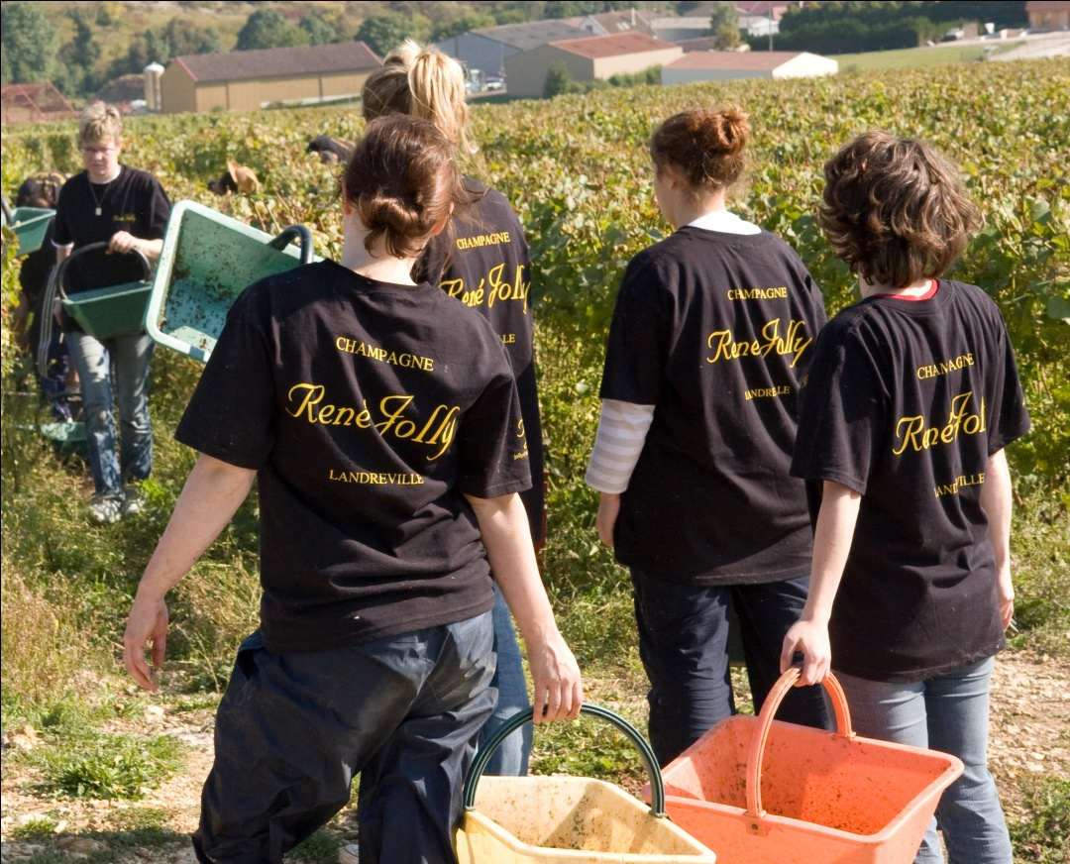
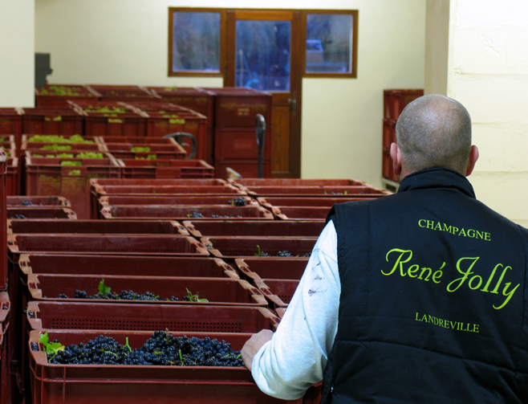
Vendange - Harvest

Slide 22
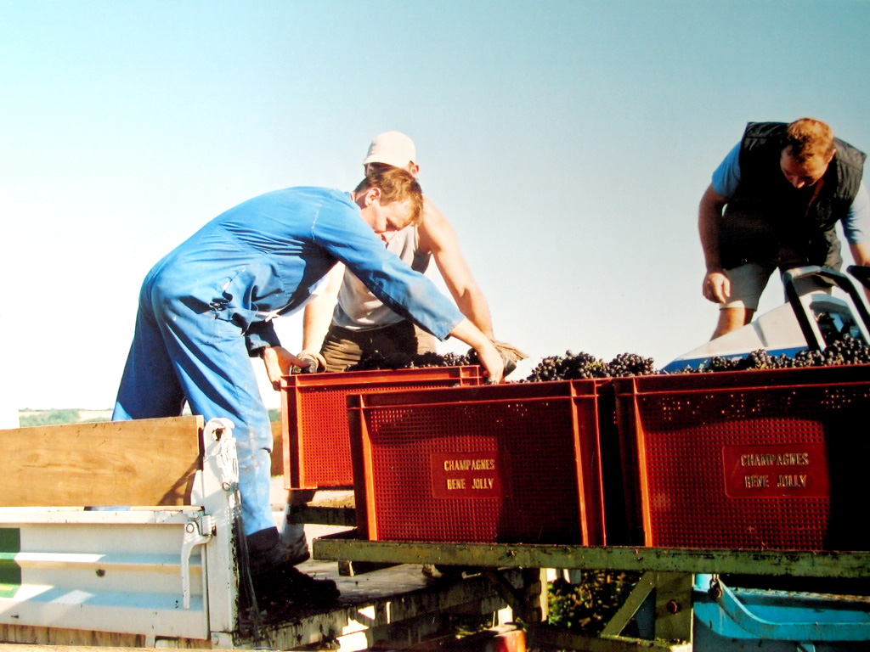
Débardage - Gathering the cases

Slide 23
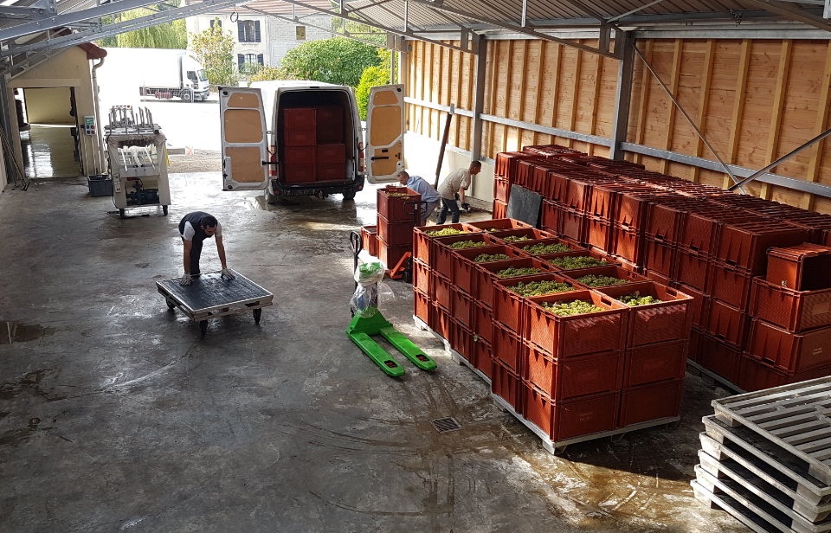
Pesée des Raisins - Weighing the Grappes

Slide 24
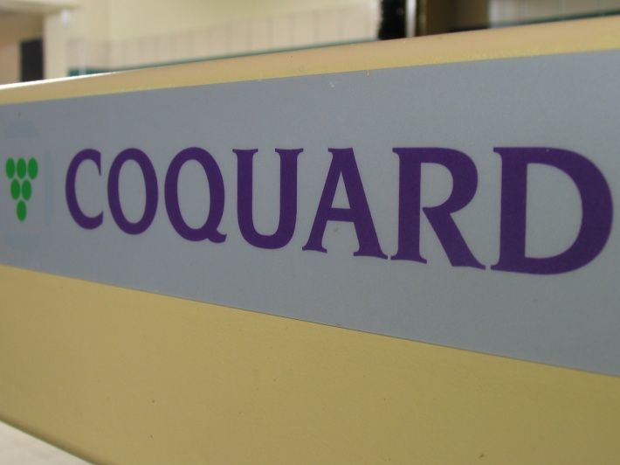
Pressoir - Pressing system
1942
2001

Slide 25
2017 : Second Pressoir - Second Press
Coquard Traditionnel : qualité optimum . Old wooden press : history and quality.

Slide 26
Qualité du Pressurage - Quality of the Pressing
Seuls les raisins mûrs sont écrasés. Just the ripest grappes are being pressed.

Slide 27
Cuverie - Winery

Slide 28
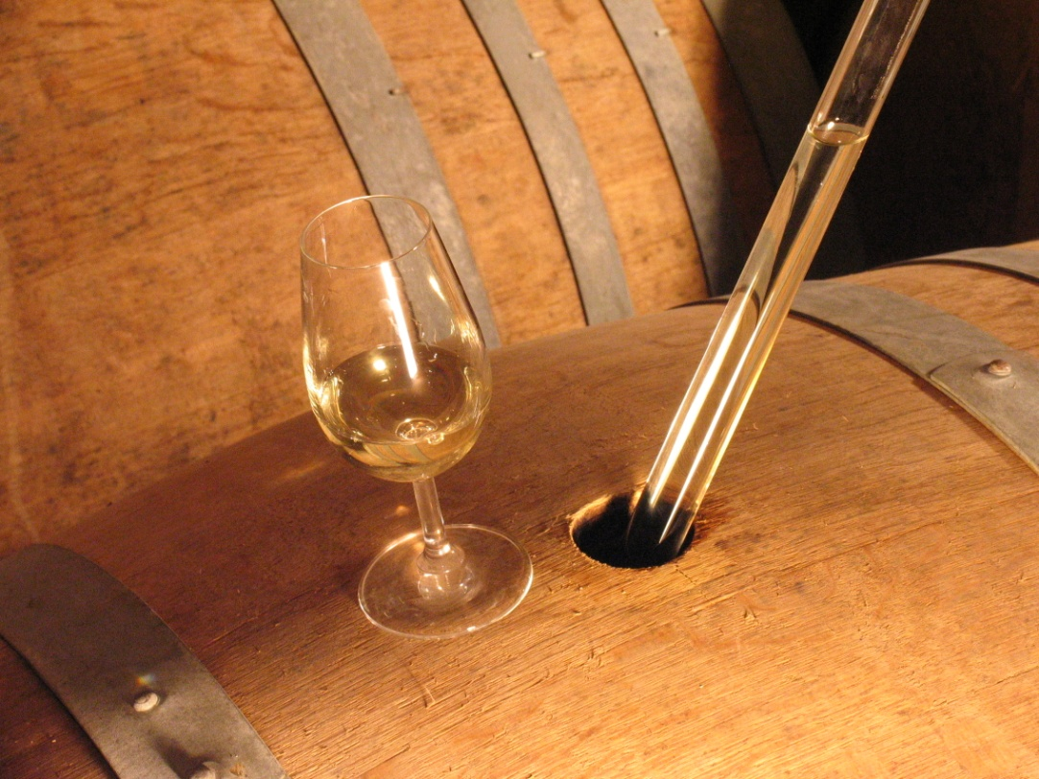
Passage en Fût – Ageing in Oak

Slide 31
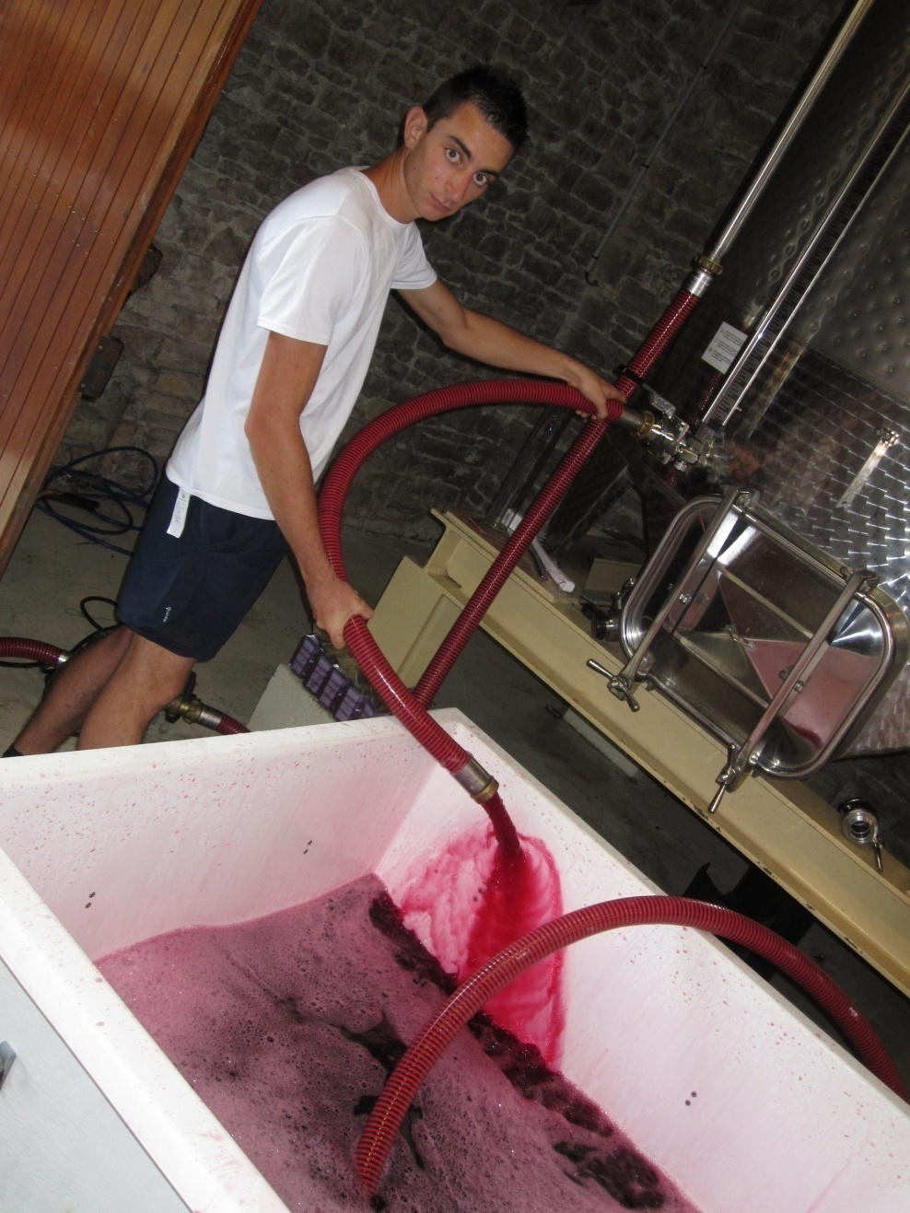
Cuves à Vin Rouge – Red Wine Cellars
Pinot Noir :
20 h = Rj Rosé
6 Days = Red wine
> Rosé d’Assemblage
15 / 85

Slide 32
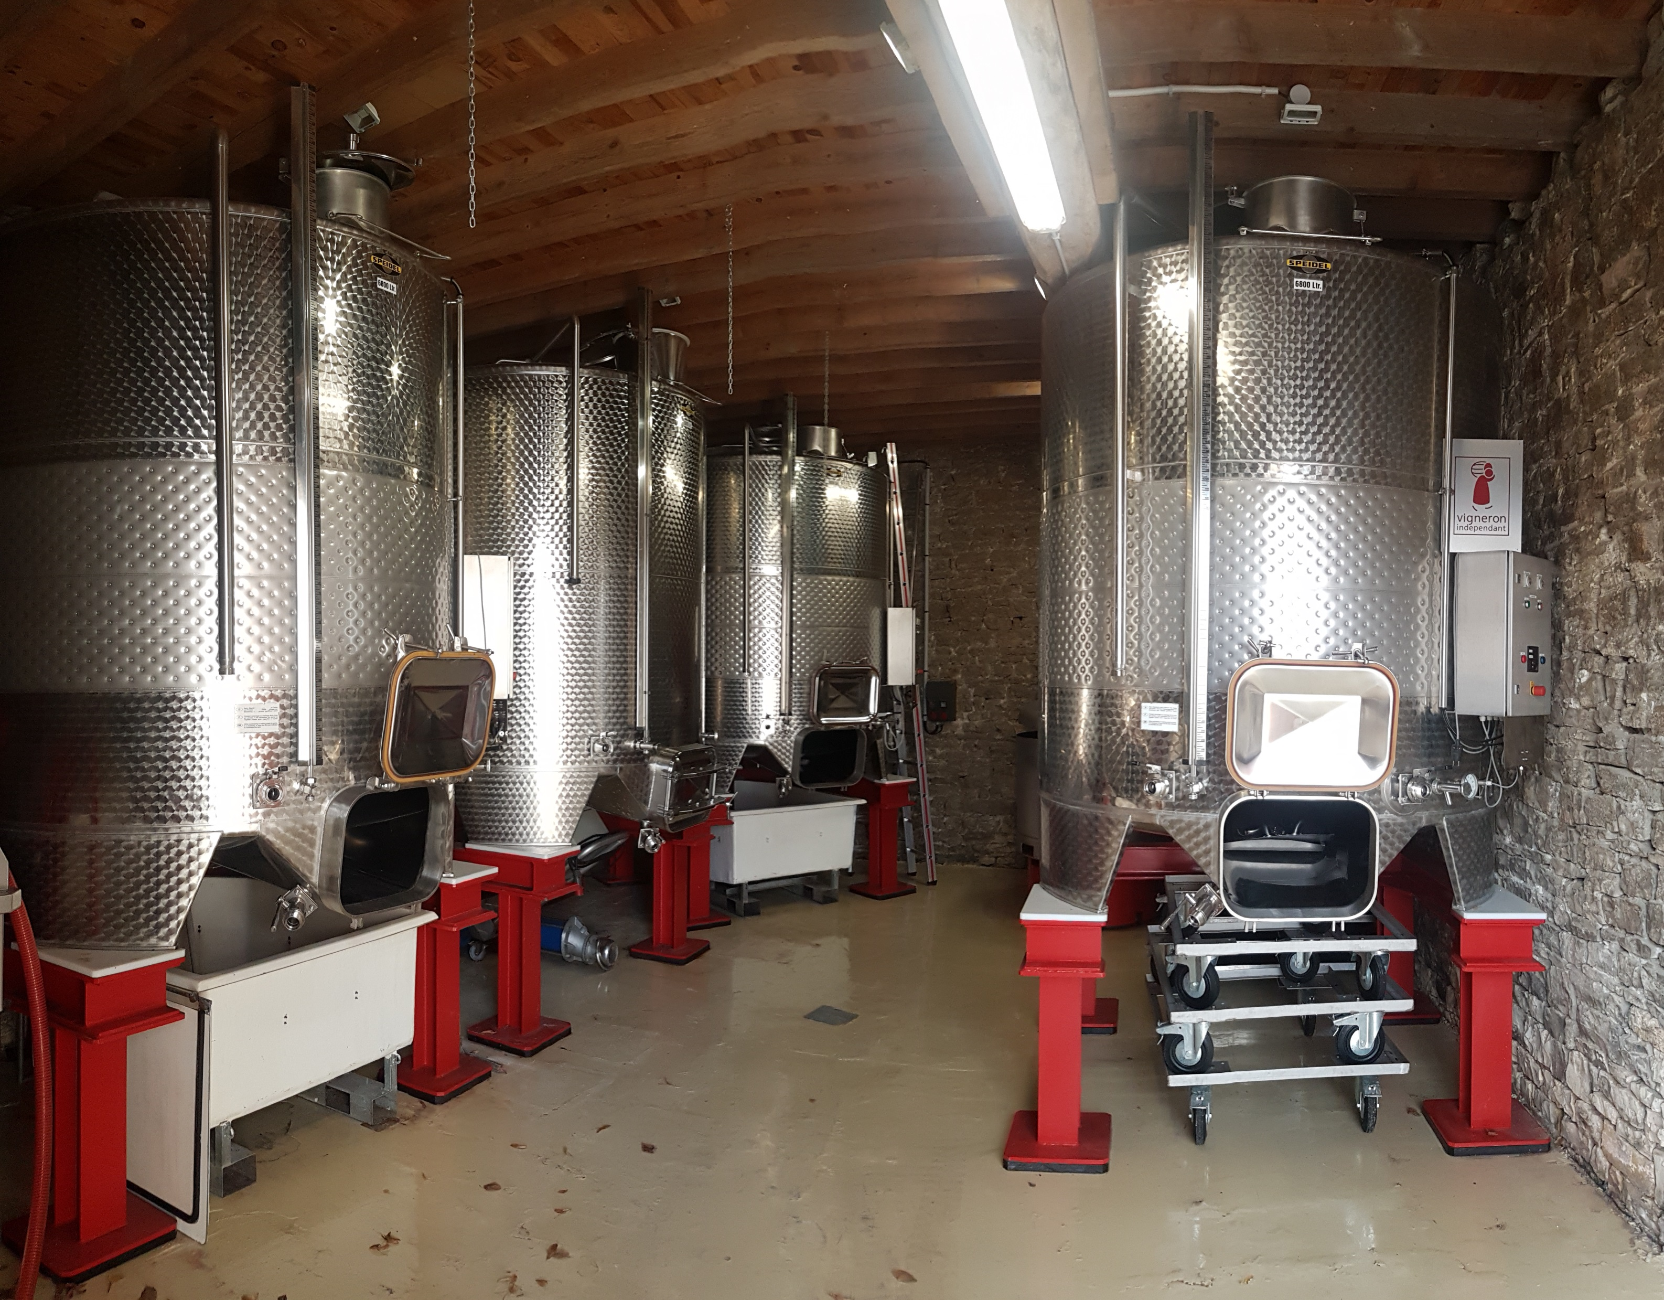
Cuverie à Vin Rouge – Red Wine Winery

Slide 33
Le Calendrier – The Time table
September :
Harvest and Alcoholic Fermentation
October > December :
Malo-lactic Fermentation
March/April : Blend
May : Bottling

Slide 34
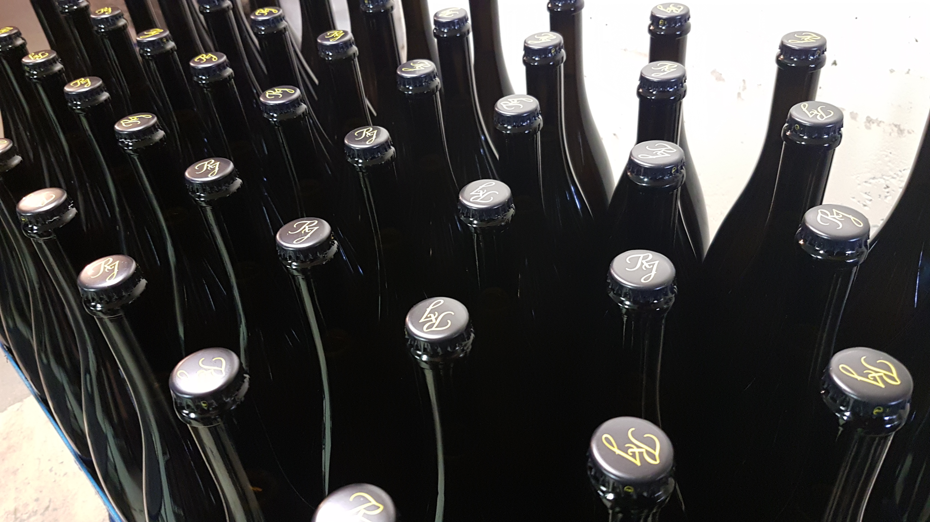
Le Tirage – The Bottling

Slide 35
La Capsule – Crown Cap

Slide 36
Les Bouteilles – Storing the Champagne

Slide 38
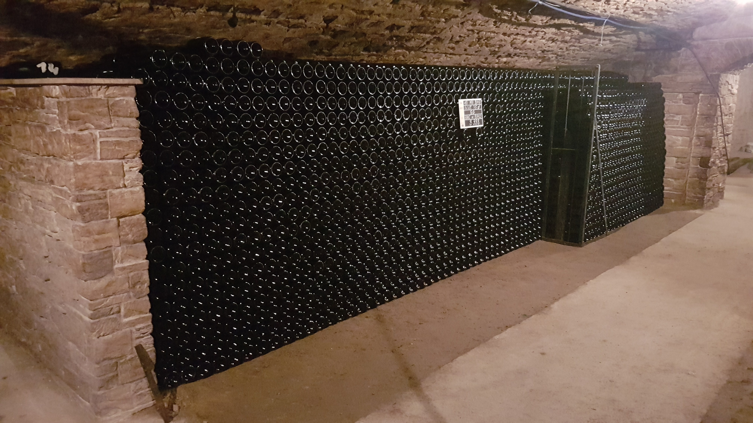
Vieillissement en Cave - Ageing in Cellars

Slide 39
Caves Voûtées - Old Cellars

Slide 40
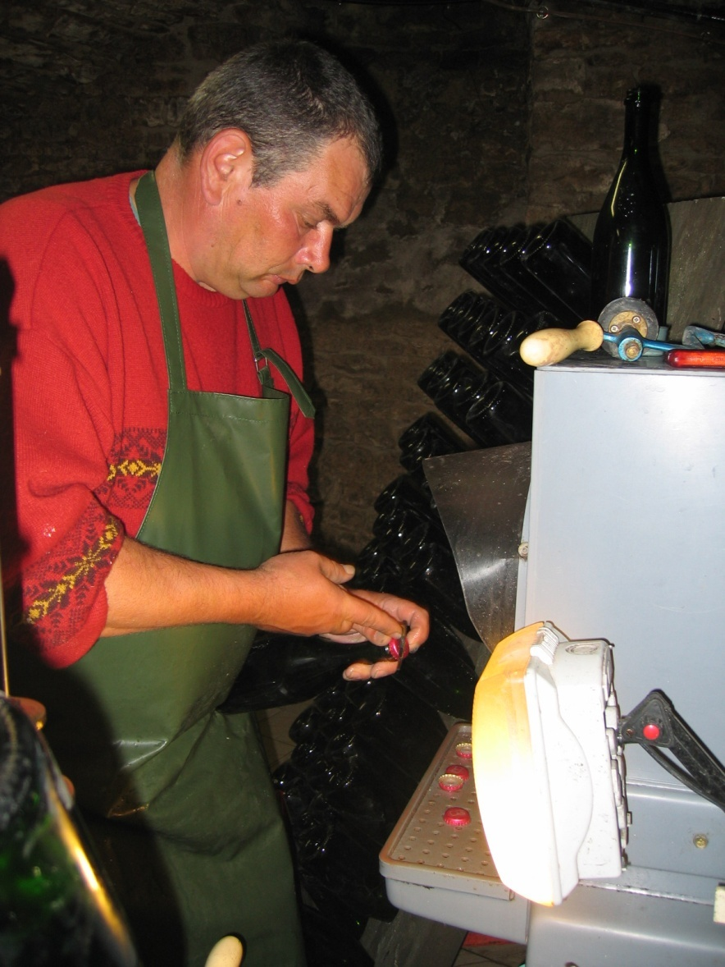
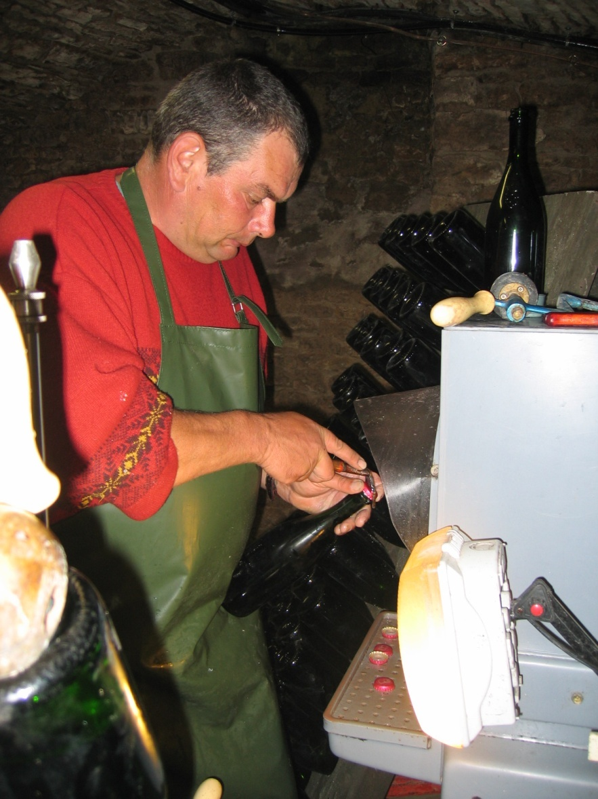
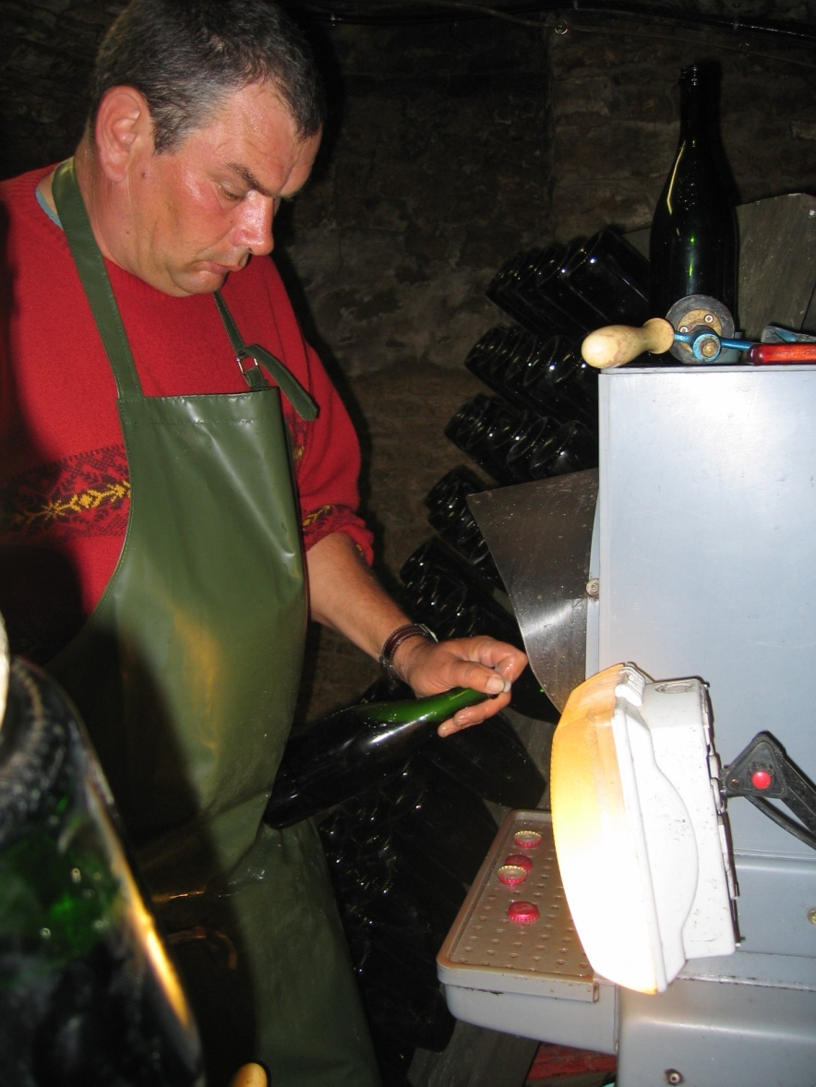
Dégorgement à la volée - Disgorgment by hand traditionnel sans glace - old method with no ice

Slide 41
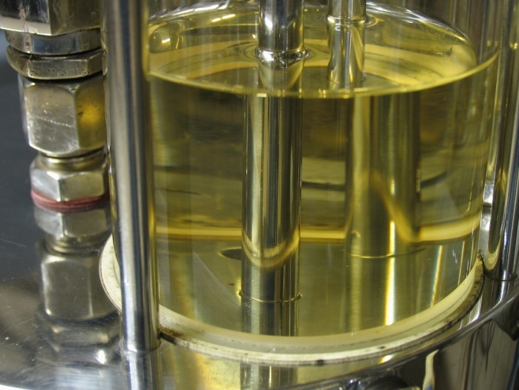
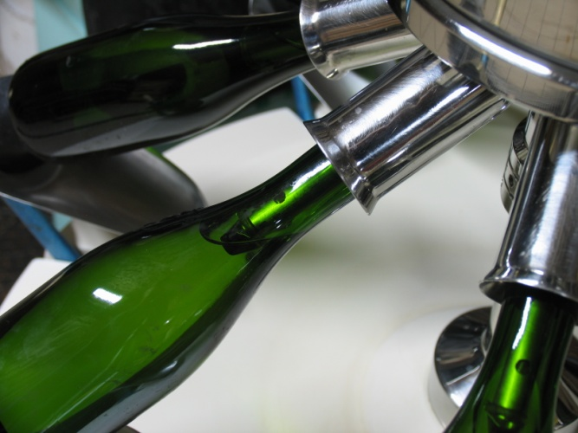
Dosage de la liqueur – Toping up with Liqueur
DOSAGE en SUCRE : SUGAR CONTENT :
EXTRA PUR = 0 g/l BRUT = 10 g/l DEMI-SEC = 43 g/l

Slide 42
Les Bouchons – The Corks

Slide 43
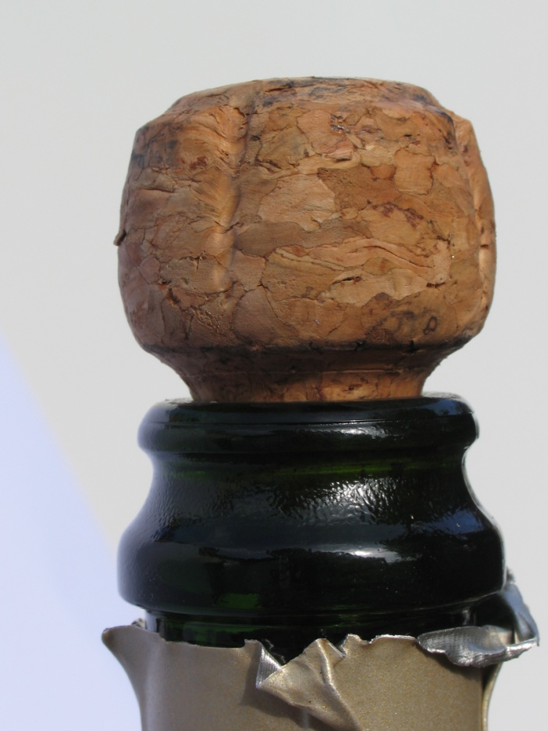
Détail du Bouchage – Details of the corking

Slide 44
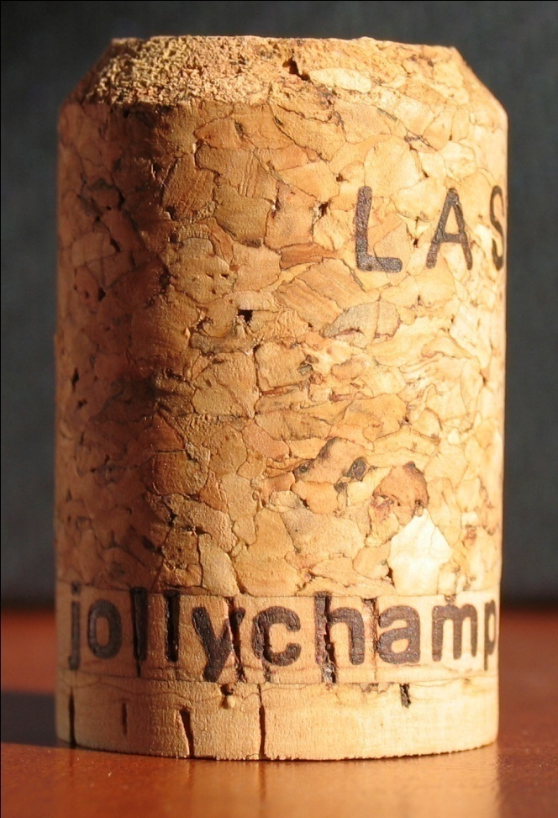
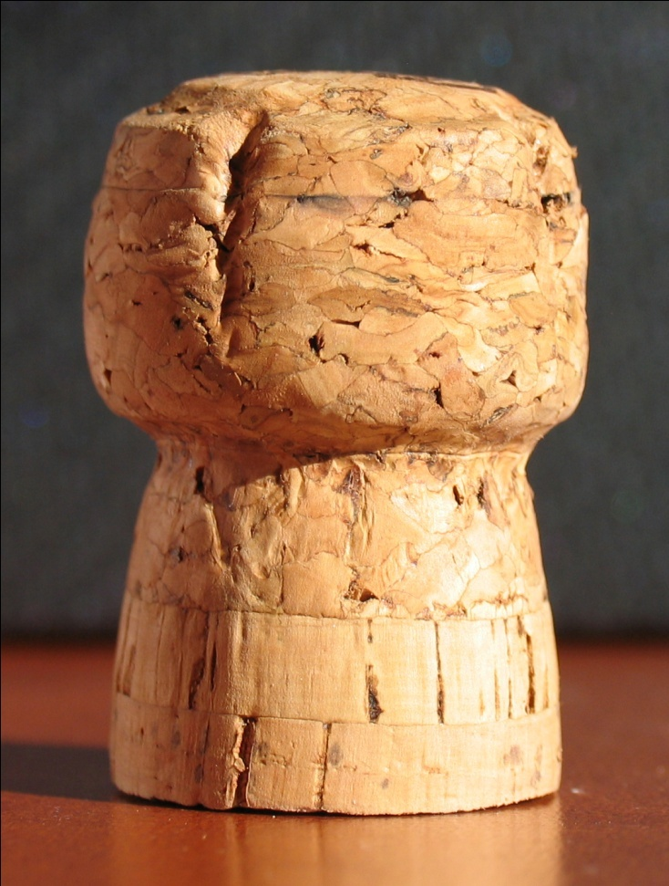
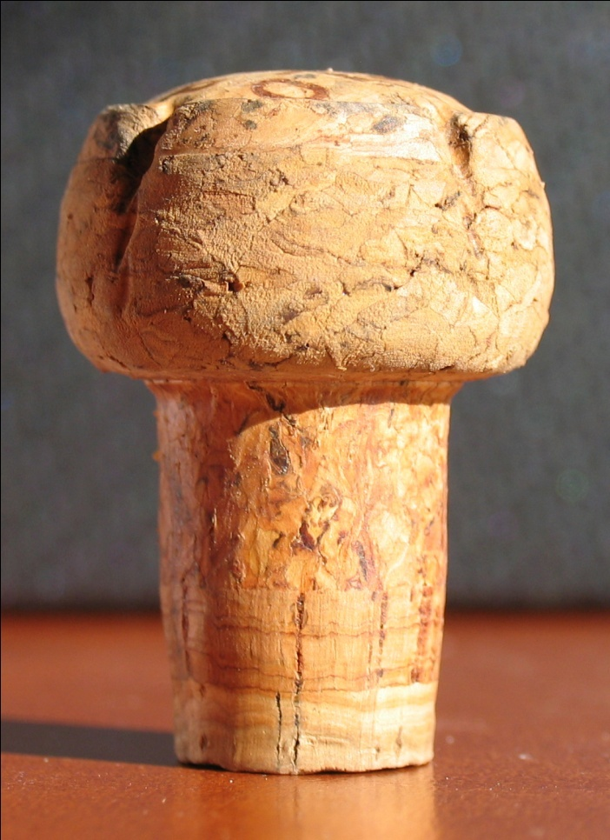
Bouchon – Cork
New
1 – 5 years
+ 10 years

Slide 45
Muselage – Metal Cap

Slide 46
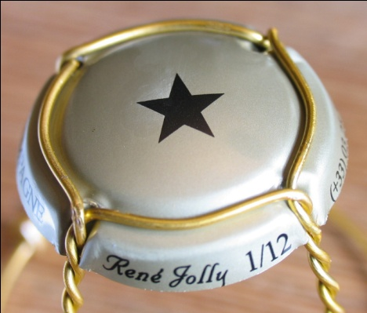
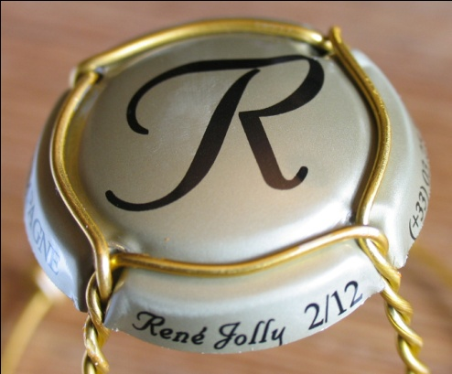
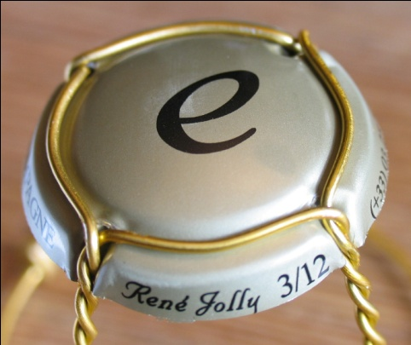
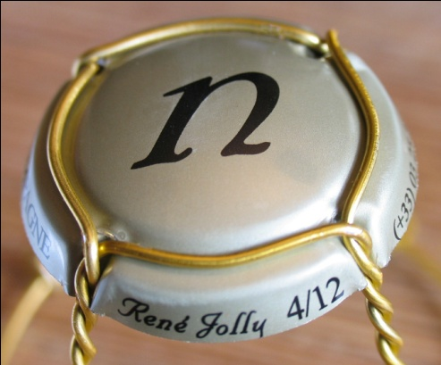
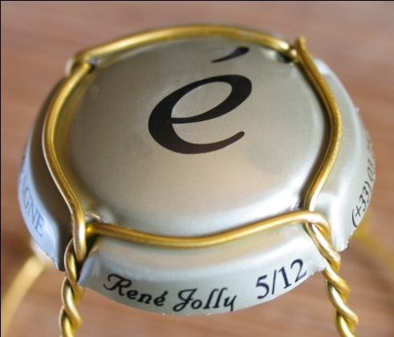
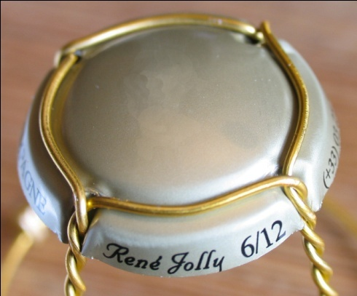
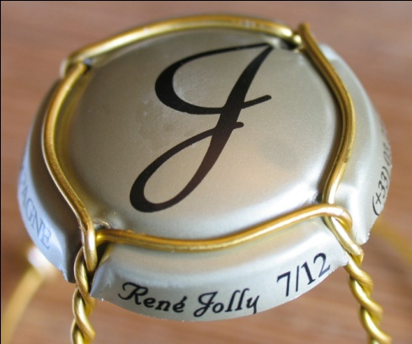
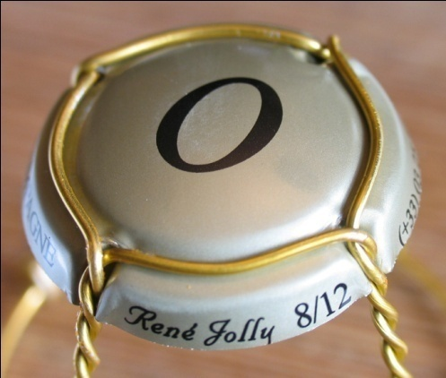
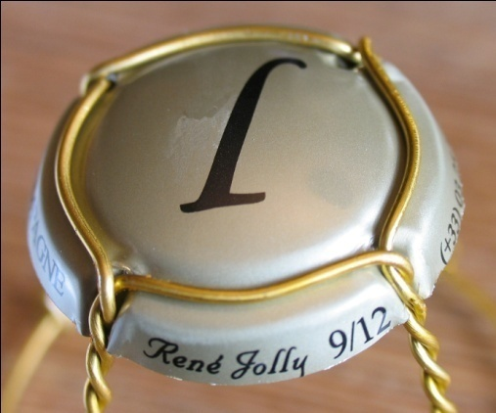
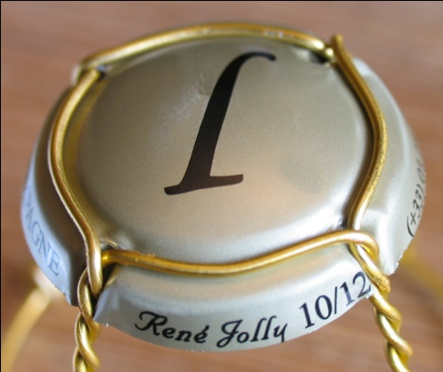
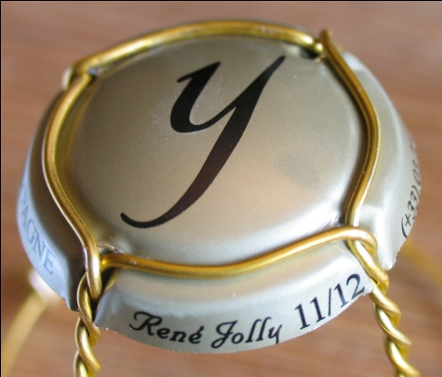
Capsules

Slide 47
Le Muselet Y :
5 Patents
5 Years
1 machine
1 trademark

Slide 48
Le Muselet Y :
Saving :
41,30 %
in wire
90 %
in Energy

Slide 49
Le Muselet Y :
Use :
Same way
=
No change for the customer

Slide 50
Le Muselet Yo :

Slide 51
Habillage - Labelling

Slide 52
Bouteille Spéciale - Patented Bottle
1865
2006
Now

Slide 53
Bouteille Spéciale - Patented Bottle
New shape
- 80 g / bt
2006
Now

Slide 54
Caisses de 6 Export – Cases of 6 bottles

Slide 55
Caisses de 6 Export – Cases of 6 bottles

Slide 56
Les Marchés - The Markets
Export 60 %
France 40 %
Japan
UK Denmark Netherlands Germany

Slide 57
Blanc de Noirs Brut
Sugar : 10 g/l

Slide 58
Blanc de Noirs : Dry or Sweet
SUGAR
EXTRA PUR = 0 g/l
DEMI SEC = 43 g/l

Slide 59
Blanc de Blancs Brut
100 % CHARDONNAY
Dosage : 10 g/l

Slide 60
Rosé d’Assemblage Brut
Médaille d’Argent « Effervescents du Monde 2010 »
Silver Medal « Best Sparklings of the World 2010 »

Slide 61
Cuvée Spéciale Rj

Slide 62
Cuvée Spéciale Rj

Slide 63
Cuvée Spéciale Rj

Slide 64
Cuvée Spéciale Rj Rosé
2016 - 3945 Bottles

Slide 65
Editio

Slide 66
Editio

Slide 68
Editio

Slide 69
Editio - Carbon Y

Slide 71
Guide Hachette des Vins

Slide 76
Les Gouttes de Dieu - Drops of God N° 13

Slide 77
Internet
www.renejolly.com

Slide 78
René Jolly : The Game Changer
Tell your customers :
Limited / Rare
Family Owned
Pinot Noir
Value > Margin
Marketing + Fun

